Slide 1
Ny tidbokningstjänst – Etapp 2 Specifikation och Utveckling
Projektet bidrar till att öka tillgängligheten till vård och öka graden av delaktighet för invånare genom att leverera vidareutvecklade tidbokningstjänster i 1177 Vårdguidens e-tjänster
Delprojekt under FLDV-projekt ’Utveckling Inloggade Tjänster’ (Malin Domeij)
Etapp 1 Förstudie/analys avslutad februari 2021
Etapp 2 Specifikation och Utveckling pågår mars - december 2021
Presentation på FLDV Öppen demo 2021-03-12
Presentatörer:
Marie Frosteman, delprojektledare marie.frosteman@inera.se
Hjalmar Jacobson, lösningsarkitekt hjalmar.jacobson@inera.se
Malin Ljunggren, informatiker malin.ljunggren@inera.se
Notes:
Delprojektet bidrar till att öka tillgängligheten till vård genom digitala tjänster och öka graden av delaktighet för invånare genom att ge invånare en förbättrad överblick över sina bokade tider samt att enkelt och på ett intuitivt sätt kunna boka, om- och avboka möten med vården i olika former, som en del i en sammanhängande vårdprocess.
Delprojektet bidrar även till att frigöra vårdens resurser genom att ge vårdpersonal och administratörer ett förbättrat stöd att kunna nå och kommunicera med invånaren avseende tillgängliga och bokade tider, regelverk etc. som en del i en sammanhängande vårdprocess – med minimal administration och helst genom sina ordinarie, regionala vårdsystem.
Delar av teamet är med och presenterar idag

Slide 2
Vad jobbar vi med just nu
Läs mer här
Notes:
Pågår just nu – Specifikationsfas
Definierar / bryter ner användningsfall/flöden och scenarios som lösningen behöver stödja
VAD och HUR vi kan bygga
Hur vi kopplar det till verksamhetskrav, samt Designprinciper och Brukskvaliteter som tillsammans med FLDV-principer och UX-ramverket styr hur vi ska utveckla
Användaren i fokus
Lämna information endast en gång
Informationen i centrum
Bygg modulariserat
Stegvis införande av digitala kanaler och automatisering
Vad vi därmed behöver utveckla/ta fram; vad som finns idag och vad vi behöver ta fram – i år och till framtiden
Och vad kan vi inte göra, där vi är idag – vilka behov kan vi inte möta om inte …
Vi eftersträvar inte/kommer inte vara klara med detta arbete utan det är något vi behöver jobba vidare med löpande även under projektets gång
Arkitekturen – Lösningsförslag - Hjalmar
Informatik – begreppsmodell, tidstyper - Malin
Projektplan
Input till Avsiktsförklaring
Länk till Confluence

Slide 3
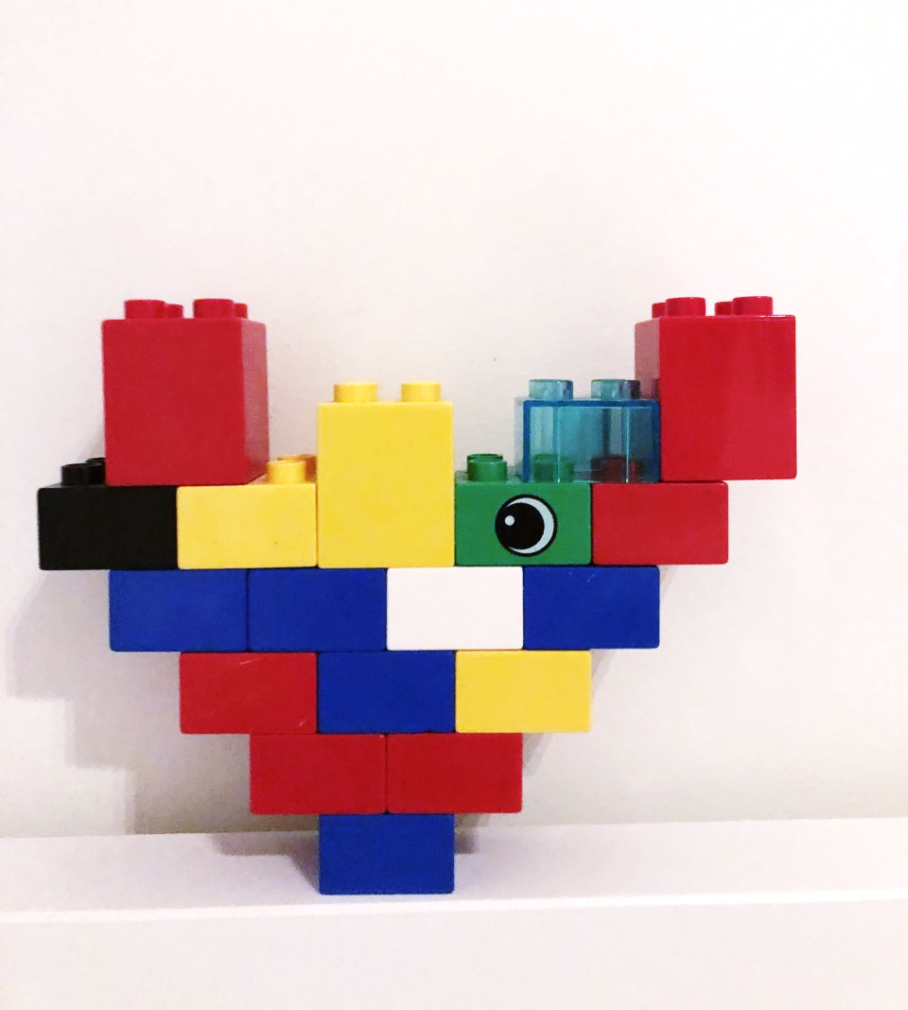
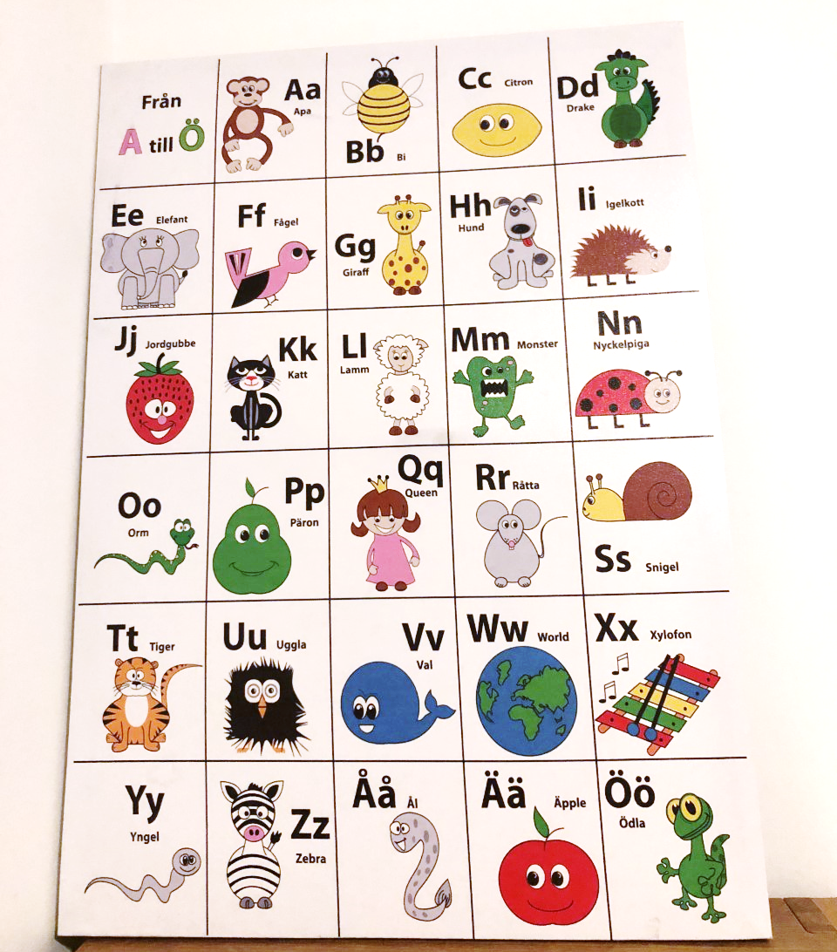
Lösningsförslag
Informatik
Notes:
Hur ser detta ut?
Lämnar över till Hjalmar och Malin

Slide 4
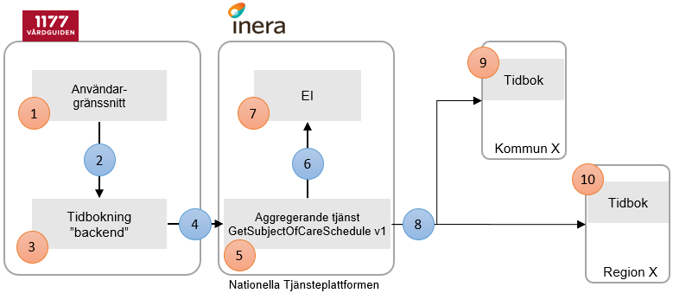
Lösningsförslag – visa alla bokade tider

Slide 5
Lösningsförslag – boka/omboka/avboka
Utökat informationsutbyte behövs
Vägval
Utöka befintliga Tjänstekontrakt med regionernas tidböcker?
Hitta ny standard/API för kommunikation med regionernas tidböcker?
Minimera det direkta informationsutbytet mellan webbtidboken och regionernas tidböcker.
Övrig information kan hämtas från andra ställen
HSA-katalogen
Utbudstjänsten
Etc.

Slide 6
Tidstyper – insamling
Har fått ta del av ca 500 tidstyper (ett urval från 4 regioner)
Tidstyp kan innehålla:
Namn på vårdpersonal
Vårdpersonals roll
Längd på besök Vårdtjänst/vårdtyp (influensavaccination)
Plats
Verksamhet
…
”Webb Antikroppstest Covid-19 5p 30 min”
”Hälsosamtal web”
”Provtagning web”
”Mottagningsbesök web”
”Nyfödd läkare Enköping”
”Sjukgymnast nybesök”
”Webb USK såromläggning 30”
”Webb Rådgivning barnmorska 30”
= tidstypen kan bokas av invånaren
Notes:
I tidstyper blandas olika saker, ibland ensamt, ibland tillsammans med andra: t.ex. kan influensavaccination ibland stå ensamt, ibland tillsammans med roll och längd på besök.
Eftersom tidstyp idag är ett textfält kan vadsomhelst läggas in där. Blir svårt att skapa regelverk och svårt att presentera så att invånaren förstår.
En del regioner plockar bort ”web” från namnet till invånaren, medan andra inte gör det. Blir lätt missförstånd för invånaren om det inte tas bort. Kan tolka det som att besöket ska ske på distans.

Slide 7
Tidstyp – vad säger regionerna?
”Kan vi få ta del av andra regioners tidstyper?
Vill inte hitta på egna”
”Svårt med namnsättning”
”Vi har en central enhet som skapar namnen, men det blir spretigt ändå”
”Vi har ingen annan benämning till invånaren. Vet inte om det är möjligt”
”Vi har olika benämningar internt och ut till invånaren”
”Tidstyp benämns som vårdtjänst i vårat journalsystemet.
Kan blir krock begreppsmässigt”
Notes:
Vi har haft 2 seminarier med regionerna med begrepps- och informatikinriktning.
9 regioner deltog.
Kan konstatera att det finns behov av stöd kring tidstyperna.
Krock med begreppet vårdtjänst då det inom Utbud (Inera och snart även på Socialstyrelsens termbank) avser aktivitet inom hälso- och sjukvård som erbjuds för att tillgodose behov av hälso- och sjukvård hos invånare.

Slide 8
Tidstyper – indelning
Sammansatta bokningar
Årskontroll diabetes
Höftleds-
operation
Låga behov av detaljstyrning
från vården
Höga behov av
detaljstyrning från vården
TBE-vaccination
Kallelse
mammografi-undersökning
Enkla bokningar
Notes:
Under seminarierna visade vi denna bild där vi bad regionerna hjälpa oss ange vilken typ av tider som passa in var.
Sammansatta bokningar – kallas ibland samplanerade bokningar
= bokningar i följd, t.ex. provtagning och röntgen innan ett läkarbesök

Slide 9
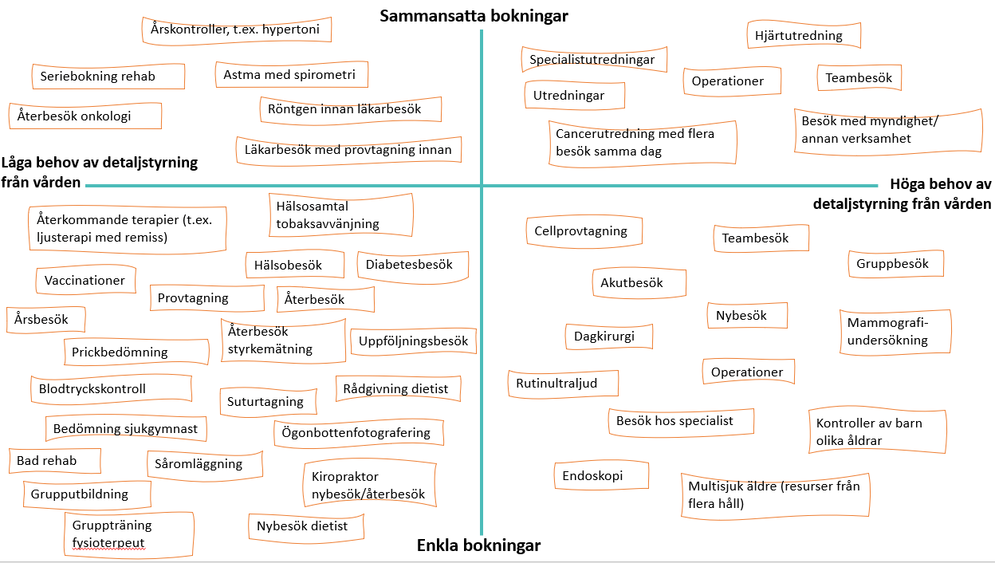
Tidstyper – indelning från seminarier
Notes:
Regionernas svar under seminarierna. Behöver jobbas igenom ytterligare för att se vilka typer av tider som vi kan börja med. Kommer att kräva en hel del jobb tillsammans med regioner och tillsammans med övriga projekt internt.
Här närmar vi oss det man vill uttrycka i en "tidstyp", dvs mer renodlat och inte andra parametrar inbakade.
T.ex Cellprovtagning, Såromläggning, Hälsobesök, Provtagning
Dvs inte "Web cellprovtagning barnmorska 20 minuter".
För att kunna gå mot en behovsbaserad tidbokning och kanske vill hitta ”vem som erbjuder TBE-vaccination” behöver vi komma överens om benämningen för det.
Dvs när vi inte vet vart vi ska, utan vill söka utifrån ett behov. Men även om vi vet vart vi ska finns det en mening med att styra upp tidstyperna.

Slide 10
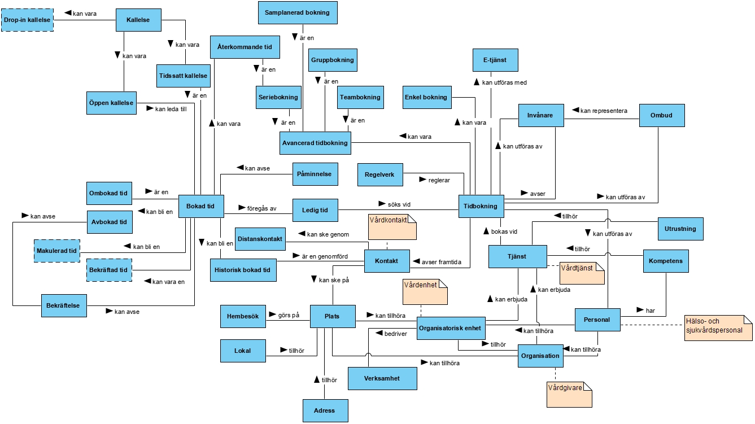
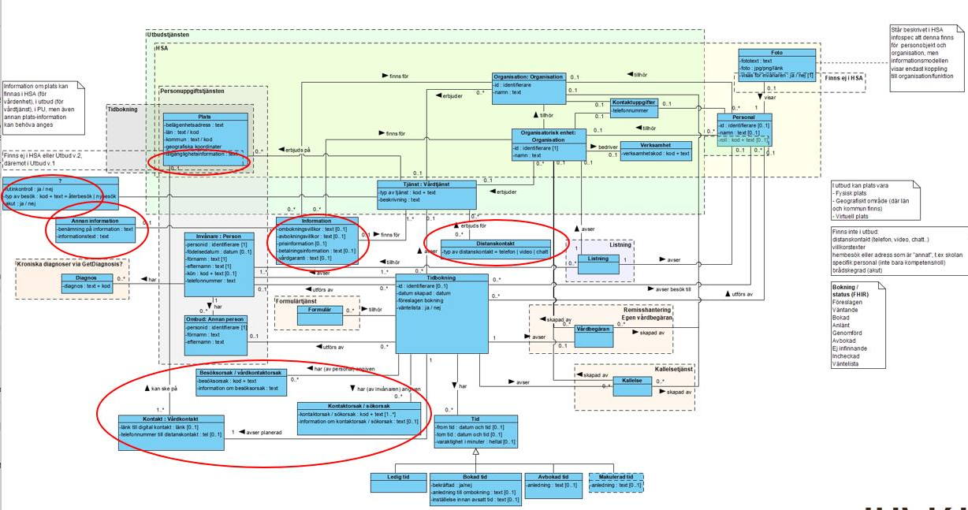
Begrepps- och informationsmodell
Reviderat begreppsmodellen efter seminarier med regionerna
Fortsatt arbete med informationsmodell utifrån behov
Kan se vad som saknas i dagens tjänstekontrakt för tidbokning
Grupperat enligt vilken information…
… som finns i andra tjänster idag
… som eventuellt bör finnas i andra tjänster
(är ingen central/specifik del för tidbokning, men ändå viktig)
Utkast
Utkast
Notes:
Finns i andra tjänster idag: organisation, personal, till viss del utbud, formulär, listning, kallelse,
Eventuellt bör finnas i andra tjänster: information om besöket, t.ex om tillgänglighet och parkering för det fysiska besöket, av- och ombokningsregler, vårdgaranti

Slide 11
Notes:
Utmaningar, möjligheter och lyckokast
Balansera invånarcentrering/behov och förväntningar med att stödja vårdens behov - nyckel för att få in tider (ex styra inv, kunna visa alla tider etc)
Balansera önskan till innovation och värdeskapande med nuläge teknisk skuld, juridiska och även politiska ramar
Behov av styrning/standardisering (för automatisering/regelverk) kontra flexibilitet (regionalt/lokalt)
Leverans 2021 kontra vad som behöver komma till mer långsiktigt
Vad händer nu?
Förstärker projektteamet med krav, test och ux, dialog med förvaltning (som ska utveckla) och angränsande tjänster (som behöver kopplas ihop på ett för invånaren sammanhängande sätt
Ska utveckla:
Ny/a informationsförsörjningstjänster för tidbokning (mikro-/stödtjänst) (L9)
Nya användargränssnitt och bakomliggande affärslogik för tidbokning i 1177 Vårdguidens e-tjänster (L10)
Aktivera den redan befintliga aggregerande tjänsten, utmaning ex få reda på hur många som uppdaterar EI (AVSER OMRÅDE VISA BOKADE TIDER).
Bygga vidare på tjänsten Bokade tider, som redan är omgjord i enlighet med det ’nya’ sättet att utveckla tjänster, dvs modulärt och med ny teknik
Vidareutveckla befintliga tjänster – men det handlar om att bygga nytt.
Bryta ut tidbokningsfunktionaliteten och säkra att den på ett bra sätt kan samverka med andra tjänster, så sömlöst som möjligt för invånaren

